Slide 1
Odpovědné zadávání na MUNI

Slide 2
MUNI
24 hospodářských středisek
32 500 studentů
5 350 zaměstnanců
123 vlastních objektů
16,7 mld. Kč hodnota obhospodařovaného majetku

Slide 3
MUNI
MUNI je veřejný zadavatel
Zadáváme elektronicky od roku 2009
E-ZAK: https://zakazky.muni.cz/
  4610 VZ
  12 mld. Kč
E-ZAK 2018 (VZ nad 400 tis. Kč)
  390 VZ
  1,5 mld. Kč

Slide 4

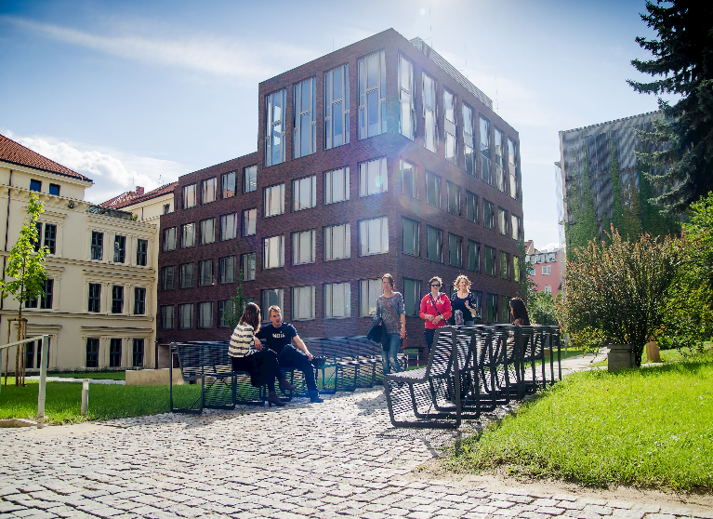
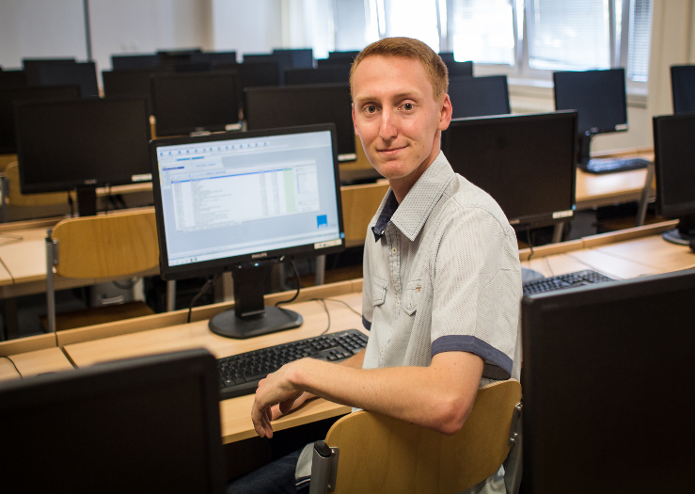
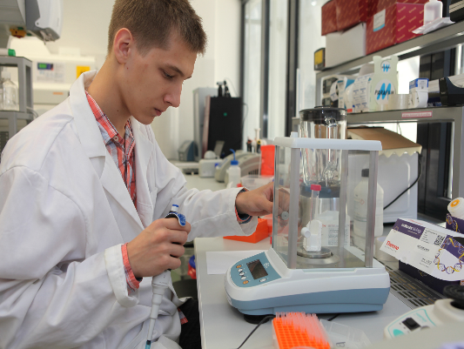
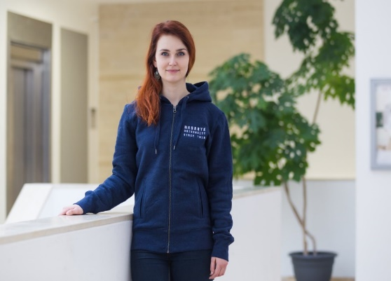
MUNI

Slide 5
Proč SOVZ
Prostředí zadávání v ČR
Spory (nejen) s poskytovateli dotací
Setkání ze zahraničními zadavateli – kulturní šok
Setkání s kolegy z Nové ekonomiky o.p.s. – příležitost

Slide 6
Priority SOVZ MUNI
Projekt „Podpora implementace a rozvoje sociálně odpovědného veřejného zadávání“ - http://sovz.cz/
MUNI se Projektu účastní od roku 2016
Priority MUNI:
  Kvalitativní hodnotící kritéria
  Komunikace, snižování administrativní zátěže
  Ekologicky šetrná řešení
  Důstojné pracovní podmínky

Slide 7
Mikiny z organické bavlny
Environmentální HK:
  https://ec.europa.eu/environment/gpp/case_group_en.htm
  Podporujeme odpovědné chování spotřebitelů k životnímu prostředí
  Nabídková cena 45 %
  Kvalita a zpracování 40 %
  Výrobní proces 15 %
Ve výrobním procesu dodržena všechna následující kritéria – 100 bodů:
  1. transparentní dodavatelský řetězec, 2. vyplácení spravedlivé mzdy, 3. bezpečné pracovní podmínky, 4. zákaz nucené a dětské práce, 5. dodržování pracovní doby, 6. platné pracovní smlouvy
Splnění požadavků účastník prokáže předložením:
  1. potvrzení o členství výrobce ve Fair Wear Foundation,
  2. potvrzení, že jsou výrobky dovážené a distribuované členskou organizací World Fair Trade Organization, nebo
  3. jiným důvěryhodným způsobem (např. další certifikáty či potvrzení)
Neprokáže - 0 bodů

Slide 8
Tisk časopisu
Nabídková cena a náklady dojezdnosti – 85 %
Ekologicky šetrné řešení – 15 %
Nabídková cena stanovena výpočtem z ceny za jeden výtisk - NC = modelové roční náklady
Náklady dojezdnosti = modelové náklady zadavatele na nutné osobní konzultace předtiskových úprav v místě realizace tisku
Předpoklad 3 cesty za rok - účastník uvede přesnou adresu provozovny
Podle této adresy zadavatel určí počet km a minut dojezdnosti dle nejrychlejší trasy vyhledané v maps.google.com (bude brán v potaz počet min bez provozu). Na základě počtu km a času v minutách bude určena výše cestovních náhrad a náklady na čas zaměstnance strávený na cestě.

Slide 9
Tisk časopisu
Ekologicky šetrné řešení
Účastník získá 50 bodů, pokud prokáže, že papír použitý pro výrobu měsíčníku pochází z udržitelných a zákonných zdrojů (certifikace používání papírů FSC, PEFC nebo obdobné)
Účastník získá 50 bodů, pokud prokáže certifikaci ekologicky šetrné polygrafické výroby (certifikát pro životní prostředí ISO 14001:2005, EU Ecolabel, Nordic Swan nebo obdobné)

Slide 10
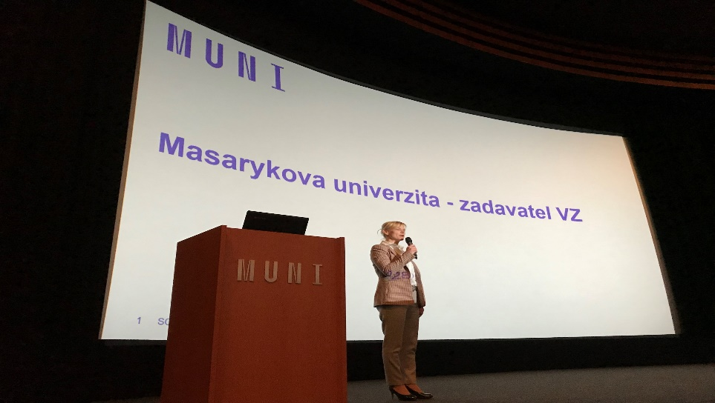
Komunikace - Meet the buyer a PTK
Představení záměrů zadavatele dodavatelům
Představení zadávacích podmínek
  Formuláře zadávací dokumentace
  Praktická doporučení
  Odpovědné zadávání
Zpětná vazba od dodavatelů
Transparentnost, předvídatelnost, spolupráce

Slide 11
Důstojné pracovní podmínky
Stavební práce - Rekonstrukce bloku A2
https://zakazky.muni.cz/contract_display_5536.html
Ustanovení ZD:
  Zadavatel má zájem zadat veřejnou zakázku v souladu se zásadami sociálně odpovědného veřejného zadávání. Sociálně odpovědné veřejné zadávání kromě důrazu na čistě ekonomické parametry zohledňuje také související dopady zakázky zejména v oblasti zaměstnanosti, sociálních a pracovních práv a životního prostředí.
  Zadavatel od dodavatele vyžaduje, aby při plnění předmětu veřejné zakázky zajistil legální zaměstnávání, férové a důstojné pracovní podmínky a odpovídající úroveň bezpečnosti práce pro všechny osoby, které se budou na plnění předmětu veřejné zakázky podílet. Vybraný dodavatel je povinen zajistit splnění tohoto požadavku zadavatele i u svých poddodavatelů. Aspekty společensky odpovědného zadávání veřejných zakázek jsou zohledněny v obchodních a jiných smluvních podmínkách.

Slide 12
Důstojné pracovní podmínky
Ustanovení Smlouvy:
  Zhotovitel je povinen zajistit v rámci plnění Smlouvy legální zaměstnávání osob. Zhotovitel je dále povinen pracovníkům provádějícím práce na Díle zajistit férové a důstojné pracovní podmínky. Férovými a důstojnými pracovními podmínkami se rozumí takové pracovní podmínky, které splňují minimální standardy stanovené pracovněprávními a mzdovými předpisy. Zhotovitel je povinen zajistit splnění požadavků tohoto ustanovení Smlouvy i u svých subdodavatelů. Nesplnění povinností Zhotovitele dle tohoto ustanovení Smlouvy se považuje za podstatné porušení Smlouvy.
  Zhotovitel je povinen zajistit řádné a včasné plnění finančních závazků svým subdodavatelům, kdy za řádné a včasné plnění se považuje plné uhrazení subdodavatelem vystavených faktur za plnění poskytnutá Zhotoviteli k provedení Díla, a to vždy nejpozději do 10 dnů od obdržení platby ze strany Objednatele za konkrétní plnění... Zhotovitel se zavazuje přenést totožnou povinnost do dalších úrovní dodavatelského řetězce a zavázat své subdodavatele k plnění a šíření této povinnosti též do nižších úrovní dodavatelského řetězce. Objednatel je oprávněn požadovat předložení smlouvy uzavřené mezi Zhotovitelem a subdodavatelem k nahlédnutí.

Slide 13
Kam směřujeme
Nový rektor
Univerzitní strategie na roky 2021 – 2025
Udržitelnost nejen v zadávání
Spolupráce s Projektem, zadavateli, dodavateli, kontrolními orgány

Slide 14
  Děkuji za pozornost
  Kontakt:
  Martin Hadaš – odbor veřejných zakázek
  m: 725 829 347
  https://www.muni.cz/o-univerzite/fakulty-a-pracoviste/rektorat/999700-odbor-verejnych-zakazek

